Slide 1

Implementación de un Sistema de Recomendación basado en Deep Learning para las plataformas del proyecto z17.
Trabajo de Diploma para optar por el título de
Ingeniero en Ciencias Informáticas
Autor:
Alejandro Figueroa Rodríguez
Tutor: mSc. Yadier Perdomo Cuevas
msc. Aneyty Martin García

Slide 2
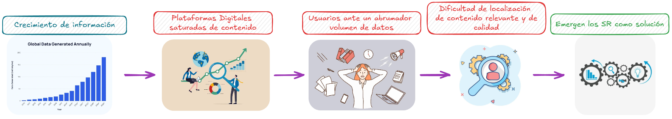

INTRODUCCIÓN

Slide 3
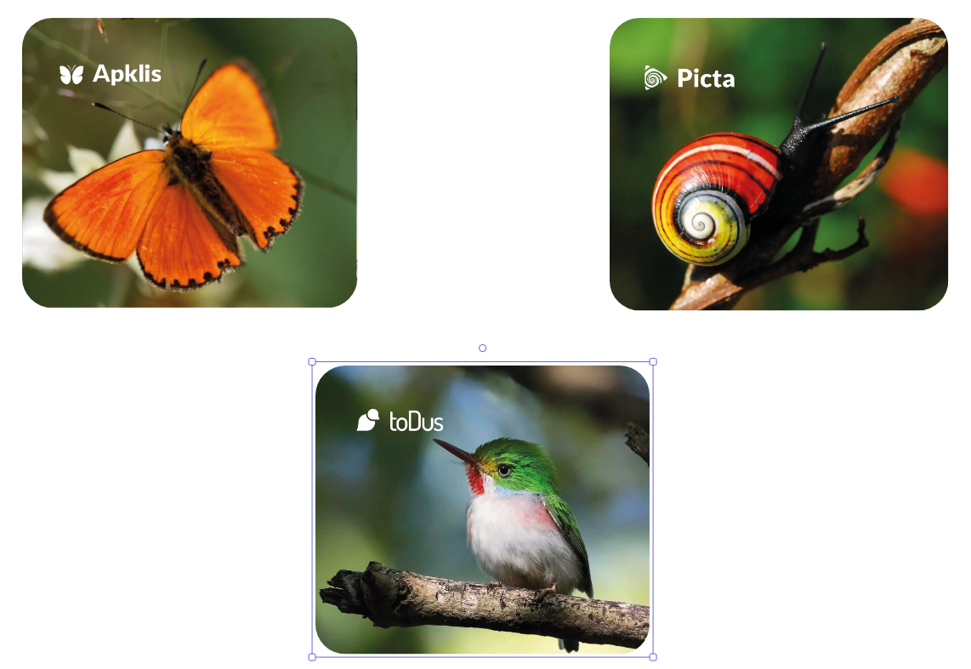
INTRODUCCIÓN
En Cuba ya existen plataformas que enfrentan este crecimiento de información.
Notes:
Debido a la gran afluencia de personal a la que se ve expuesta la universidad diariamete y con el objetivo de mantener la institución segura se tomo la iniciativa de realizar una plataforma para la creación de solapines de los ciudadanos que pertenecen a la misma

Slide 4
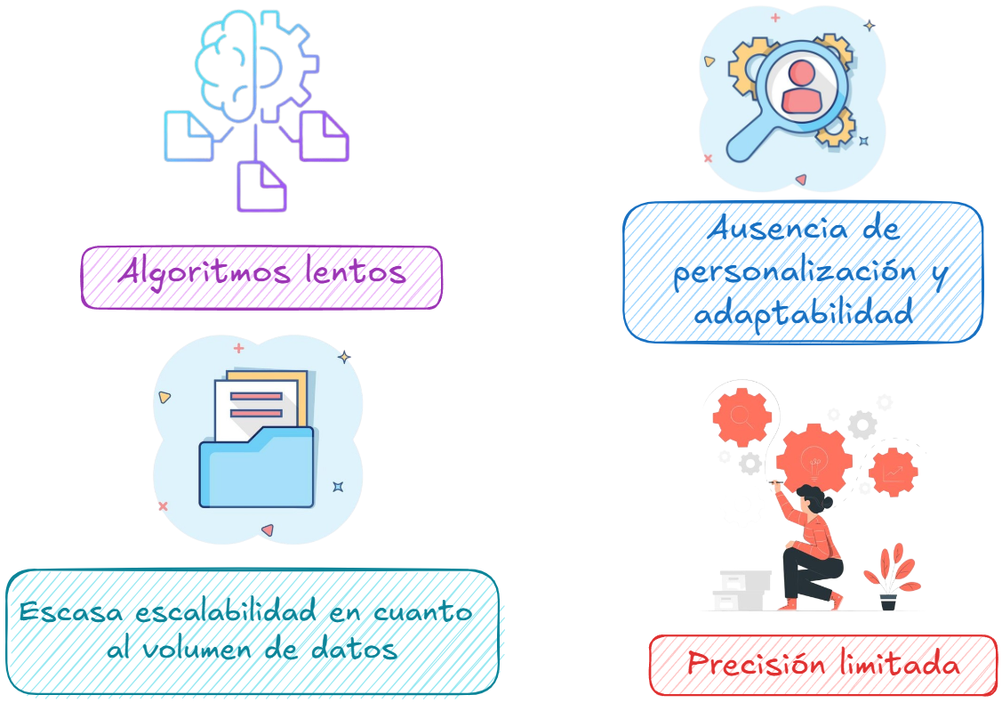
PROBLEMÁTICA
Notes:
Actualmente, el sistema enfrenta problemas de obsolescencia tecnológica, falta de mantenimiento y riesgos de seguridad significativos.
En primer lugar, el sistema IDBIOACCESS v2.0 se diseñó utilizando tecnologías obsoletas como .Net y el sistema operativo Windows 7, los cuales han dejado de recibir soporte y actualizaciones de seguridad. Esto pone en riesgo la integridad y confidencialidad de los datos, ya que el sistema carece de protección contra nuevas vulnerabilidades y amenazas de seguridad.
Además, la falta de documentación adecuada y la dependencia de hardware y software obsoleto dificultan el mantenimiento y la actualización del sistema. Esto se ve exacerbado por la limitada disponibilidad de recursos informáticos y la falta de personal capacitado para gestionar el sistema de manera efectiva.
Otro problema importante es la falta de autenticación adecuada y controles de acceso en el sistema IDBIOACCESS v2.0. La asignación y gestión de roles carecen de flexibilidad, lo que resulta en privilegios inapropiados y riesgos de acceso no autorizado. Además, el sistema no controla adecuadamente la autenticación concurrente, lo que podría permitir a los usuarios abrir sesión desde múltiples dispositivos simultáneamente, comprometiendo la integridad y confidencialidad de los datos.

Slide 5

PROBLEMA A RESOLVER
¿Cómo contribuir al mejoramiento de la personalización y visibilidad del contenido en las plataformas del proyecto Z17?

Slide 6
DISEÑO TEÓRICO DE LA INVESTIGACIÓN
Objeto de estudio
Los Sistemas de Recomendaciones.
Objetivo general
Desarrollar un sistema de recomendaciones que contribuya al mejoramiento de la personalización y visibilidad del contenido en las plataformas del proyecto Z17.
Campo de acción
El Sistema de recomendación para las plataformas Picta, Todus y Apklis.

Slide 7
TAREAS DE INVESTIGACIÓN
Elaboración del estado del arte de los sistemas de recomendación y los principales conceptos y elementos teóricos del tema.
Descripción y modelación de los artefactos generados durante el desarrollo de la solución propuesta.
Implementación de las principales funcionalidades de la solución informática propuesta.

Slide 8
TAREAS DE INVESTIGACIÓN
Integración del sistema de recomendación con las plataformas del proyecto Z17.
Análisis de los resultados arrojados de las pruebas realizadas para evaluar el rendimiento y precisión del sistema de recomendación.

Slide 9



ESTUDIO DE SOLUCIONES SIMILARES
Sistema de recomendación de Youtube.
Sistema de recomendación de Netflix.
Sistema de recomendación de Google Play Store.
Requieren licencias costosas.
Limitan la personalización y adaptación a necesidades particulares.
Son sistemas propietarios, lo que restringe el acceso al código fuente y dificulta su integración con otras herramientas o la implementación de mejoras.
Notes:
El Sistema de Identificación Nacional de Venezuela: Gestionado por el Servicio Administrativo de Identificación, Migración y Extranjería (SAIME), este sistema emite cédulas de identidad para diversos usos oficiales. Utiliza usuario y contraseña para la autenticación, pero presenta vulnerabilidades en su infraestructura de seguridad. La falta de actualizaciones y mecanismos de monitoreo limita su eficacia y lo hace inadecuado para IDBIOACCESS 2.0.
Cl@ve: Cl@ve es un sistema integral para el acceso electrónico a servicios públicos, utilizando usuario, contraseña y un pin de seguridad enviado por SMS para autenticación. Ofrece una gestión efectiva de roles y es resistente a ataques cibernéticos, pero su costo y modelo de licenciamiento lo hacen inviable para IDBIOACCESS 2.0. A pesar de su robustez, no cumple completamente con las necesidades específicas del sistema propuesto.
Sistema único de Identificación Nacional (SUIN): El SUIN es una plataforma crucial en Cuba para la inscripción e identificación de personas naturales, pero carece de mecanismos de autenticación y gestión de accesos y roles, lo que aumenta el riesgo de seguridad. La falta de mantenimiento y actualizaciones lo hace vulnerable, y por estas razones, no es adecuado para IDBIOACCESS 2.0.
ENZONA: ENZONA es una plataforma de pago virtual en Cuba que utiliza autenticación de doble factor (usuario, contraseña y token móvil) para transacciones financieras. Aunque ofrece una seguridad robusta y gestión de roles adecuada para operaciones financieras, su enfoque y funcionalidades no son compatibles con las necesidades de un sistema de identificación como IDBIOACCESS 2.0.

Slide 10

ESTUDIO DE SOLUCIONES SIMILARES
Sistema de recomendaciones sobre la
evaluación de proyectos de desarrollo de software.
Sistema Recomendador de noticias para el portal Octavitos.
Sistema Recomendador para el turismo en Cuba.
Utilizan algoritmos y técnicas tradicionales o estadísticas.
Insuficientes para abordar plataformas con abundante contenido y crecimiento constante
Notes:
El Sistema de Identificación Nacional de Venezuela: Gestionado por el Servicio Administrativo de Identificación, Migración y Extranjería (SAIME), este sistema emite cédulas de identidad para diversos usos oficiales. Utiliza usuario y contraseña para la autenticación, pero presenta vulnerabilidades en su infraestructura de seguridad. La falta de actualizaciones y mecanismos de monitoreo limita su eficacia y lo hace inadecuado para IDBIOACCESS 2.0.
Cl@ve: Cl@ve es un sistema integral para el acceso electrónico a servicios públicos, utilizando usuario, contraseña y un pin de seguridad enviado por SMS para autenticación. Ofrece una gestión efectiva de roles y es resistente a ataques cibernéticos, pero su costo y modelo de licenciamiento lo hacen inviable para IDBIOACCESS 2.0. A pesar de su robustez, no cumple completamente con las necesidades específicas del sistema propuesto.
Sistema único de Identificación Nacional (SUIN): El SUIN es una plataforma crucial en Cuba para la inscripción e identificación de personas naturales, pero carece de mecanismos de autenticación y gestión de accesos y roles, lo que aumenta el riesgo de seguridad. La falta de mantenimiento y actualizaciones lo hace vulnerable, y por estas razones, no es adecuado para IDBIOACCESS 2.0.
ENZONA: ENZONA es una plataforma de pago virtual en Cuba que utiliza autenticación de doble factor (usuario, contraseña y token móvil) para transacciones financieras. Aunque ofrece una seguridad robusta y gestión de roles adecuada para operaciones financieras, su enfoque y funcionalidades no son compatibles con las necesidades de un sistema de identificación como IDBIOACCESS 2.0.

Slide 11




ESTUDIO DE SOLUCIONES SIMILARES
Novedad Tecnológica
Personalización
Escalabilidad
Algoritmo
Notes:
El Sistema de Identificación Nacional de Venezuela: Gestionado por el Servicio Administrativo de Identificación, Migración y Extranjería (SAIME), este sistema emite cédulas de identidad para diversos usos oficiales. Utiliza usuario y contraseña para la autenticación, pero presenta vulnerabilidades en su infraestructura de seguridad. La falta de actualizaciones y mecanismos de monitoreo limita su eficacia y lo hace inadecuado para IDBIOACCESS 2.0.
Cl@ve: Cl@ve es un sistema integral para el acceso electrónico a servicios públicos, utilizando usuario, contraseña y un pin de seguridad enviado por SMS para autenticación. Ofrece una gestión efectiva de roles y es resistente a ataques cibernéticos, pero su costo y modelo de licenciamiento lo hacen inviable para IDBIOACCESS 2.0. A pesar de su robustez, no cumple completamente con las necesidades específicas del sistema propuesto.
Sistema único de Identificación Nacional (SUIN): El SUIN es una plataforma crucial en Cuba para la inscripción e identificación de personas naturales, pero carece de mecanismos de autenticación y gestión de accesos y roles, lo que aumenta el riesgo de seguridad. La falta de mantenimiento y actualizaciones lo hace vulnerable, y por estas razones, no es adecuado para IDBIOACCESS 2.0.
ENZONA: ENZONA es una plataforma de pago virtual en Cuba que utiliza autenticación de doble factor (usuario, contraseña y token móvil) para transacciones financieras. Aunque ofrece una seguridad robusta y gestión de roles adecuada para operaciones financieras, su enfoque y funcionalidades no son compatibles con las necesidades de un sistema de identificación como IDBIOACCESS 2.0.

Slide 12
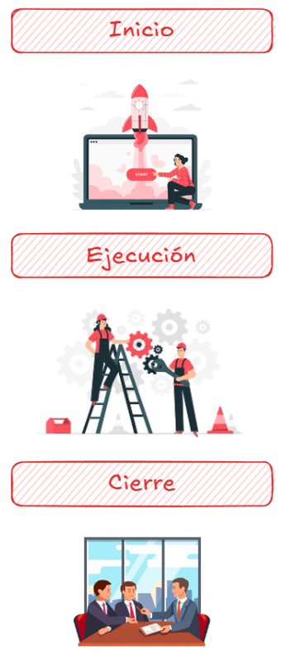
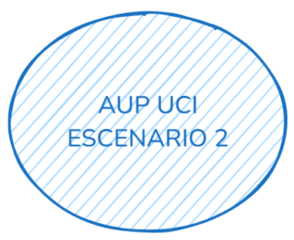
METODOLOGÍA

Slide 13





TECNOLOGIAS Y HERRAMIENTAS
Cliente
JavaScript versión ES 2020
HTML versión 5.0
CSS versión 3.0
Servidor
Python versión 3.11.9
MongoDB versión 6.0.3
FastAPI versión 0.115.0

Slide 14





TECNOLOGIAS Y HERRAMIENTAS
Keras v2.15.0
Pandas v2.2.3
Tensorflow v2.15.0
Tensorflow
Recommenders v0.7.3
Numpy v1.26.4

Slide 15




TECNOLOGIAS Y HERRAMIENTAS
Herramienta de Modelado
Lenguaje de Modelado
Visual Paradigm versión 17.2
UML versión 2.0
Sistema de control de versiones
Repositorio de control de versiones
versión 2.25.1

Slide 16
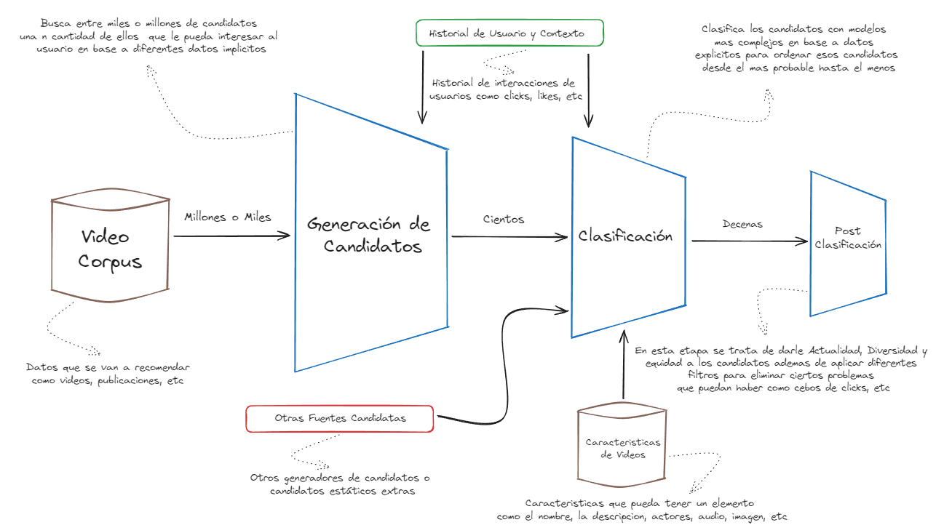
Propuesta de Solución
Notes:
Como parte de la ingeniería de requisitos, utilizando técnicas como entrevista y la lluvia de ideas se llegó a 19 requisitos funcionales y 33 no funcionales .

Slide 17
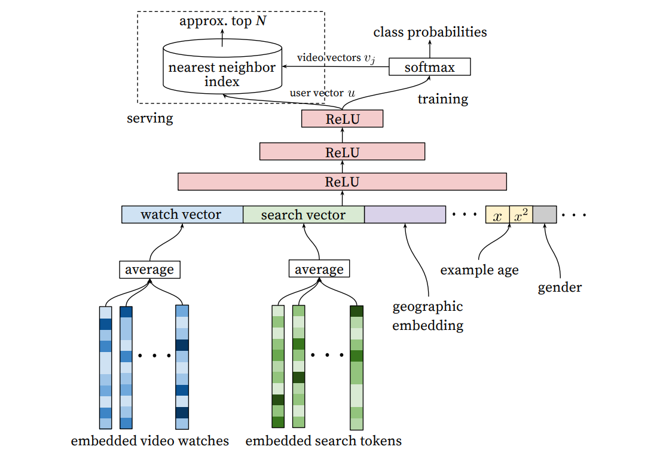
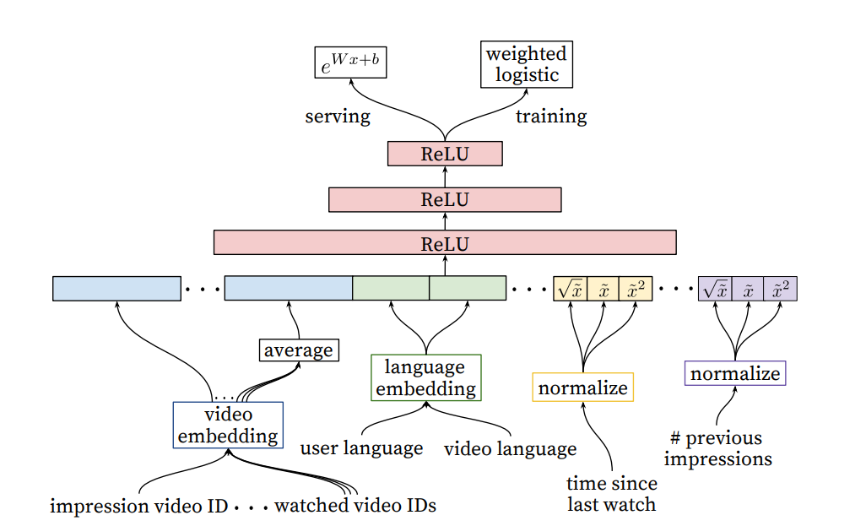
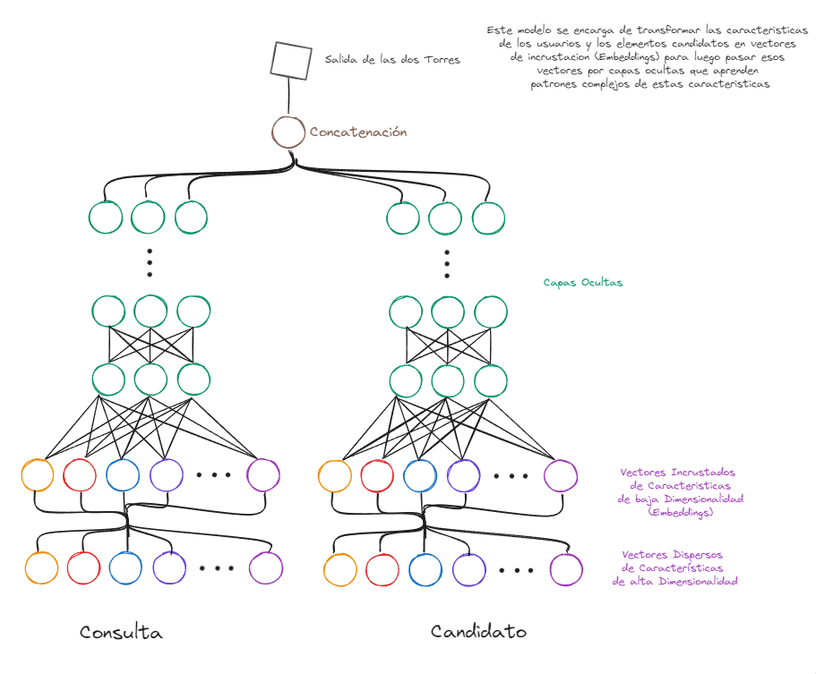
Propuesta de Solución
Modelo de
Recuperación
Modelo Clasificación
Modelo de
Dos Torres
Notes:
Como parte de la ingeniería de requisitos, utilizando técnicas como entrevista y la lluvia de ideas se llegó a 19 requisitos funcionales y 33 no funcionales .

Slide 18
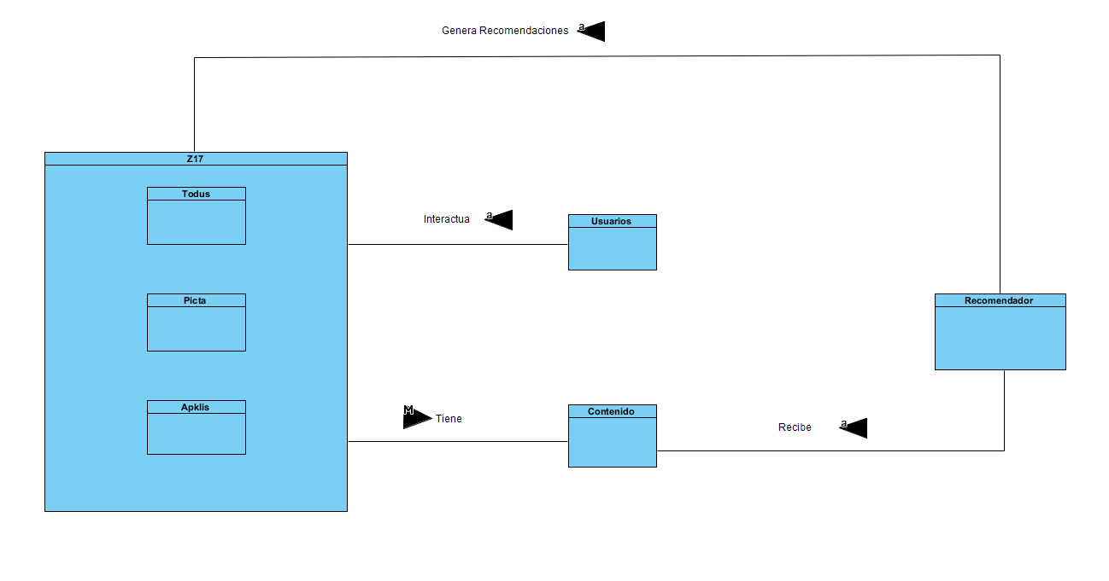

Modelo Conceptual
Notes:
Como parte de la ingeniería de requisitos, utilizando técnicas como entrevista y la lluvia de ideas se llegó a 19 requisitos funcionales y 33 no funcionales .

Slide 19
Requisitos Funcionales
Requisitos Funcionales | Nombre del requisito funcional | Prioridad | Complejidad
RF1 | Entrenar | Alta | Alta
RF2 | Actualizar | Alta | Alta
RF3 | Recomendar | Alta | Alta
RF4 | Crear Configuraciones | Alta | Media
RF5 | Actualizar Configuraciones | Media | Media
RF6 | Mostrar Configuraciones | Alta | Baja
RF7 | Listar Configuraciones | Baja | Baja
RF8 | Crear Motor | Alta | Media
RF9 | Actualizar Motor | Alta | Media
RF10 | Mostrar Motor | Alta | Media
RF11 | Listar Motor | Alta | Baja
Notes:
Como parte de la ingeniería de requisitos, utilizando técnicas como entrevista y la lluvia de ideas se llegó a 19 requisitos funcionales y 33 no funcionales .

Slide 20
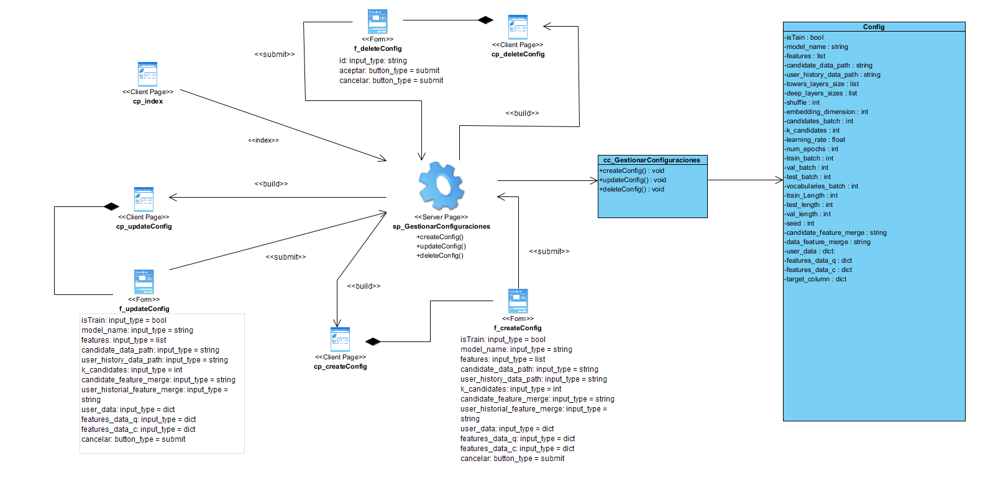
Diagrama de Clases con Estereotipos Webs
Notes:
Como parte de la ingeniería de requisitos, utilizando técnicas como entrevista y la lluvia de ideas se llegó a 19 requisitos funcionales y 33 no funcionales .

Slide 21
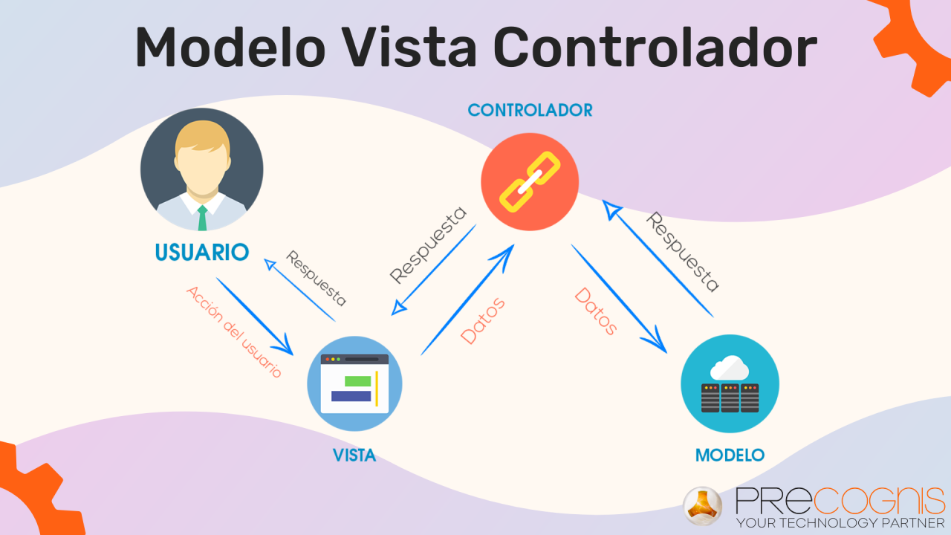
Diseño Arquitectónico
Notes:
Aumentar el tamaño de las letras solo dentro de los círculos azule y tipo e letra arial

Slide 22
Patrones de Diseño
Patrones GRASP
Patrones GoF
Experto
Singleton
Creador
Template Method
Alta Cohesion
Bajo Aclopamiento
Controlador
Notes:
Hacerlo de otra manera

Slide 23
Conclusiones
Dado el estudio del marco teórico se logró llegar a una solución que cumpla todas las necesidades establecidas por el cliente y la descripción del Sistema de solución permitió tener un amplio entendimiento del mismo.
Con la definición de la arquitectura, los patrones de diseño y los estándares de codificación se logró el empleo de buenas prácticas para la implementación del Sistema de recomendaciones.

Slide 24
Implementación de un Sistema de Recomendación basado en Deep Learning para las plataformas del proyecto z17.
Trabajo de Diploma para optar por el título de
Ingeniero en Ciencias Informáticas
Autor:
Alejandro Figueroa Rodríguez
Tutor: mSc. Yadier Perdomo Cuevas
msc. Aneyty Martin García

